Slide 1
স্বাগতম

Slide 2
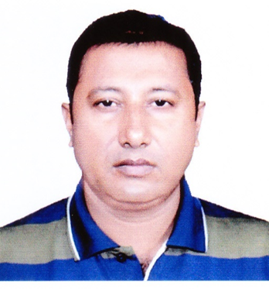
শিক্ষক পরিচিতি
মৃত্যুঞ্জয় কুমার কুণ্ডু
দিঘলিয়া উচ্চবিদ্দ্যালয়
লোহাগড়া,নড়াইল
তারিখঃ28/০8/২০১9
ই-মেইলঃmjoykundu@gmail.com
মোবাইল নম্বরঃ০1716841586

Slide 3
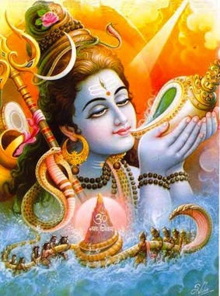
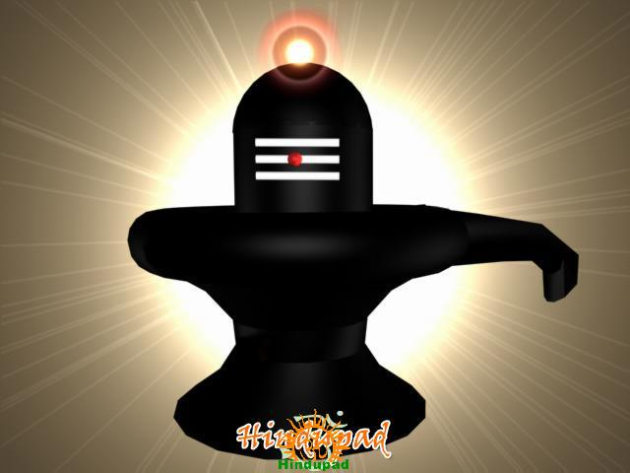
পাঠ পরিচিতি
হিন্দু ধর্ম ও নৈতিক শিক্ষা
অষ্টম শ্রেণি

Slide 4
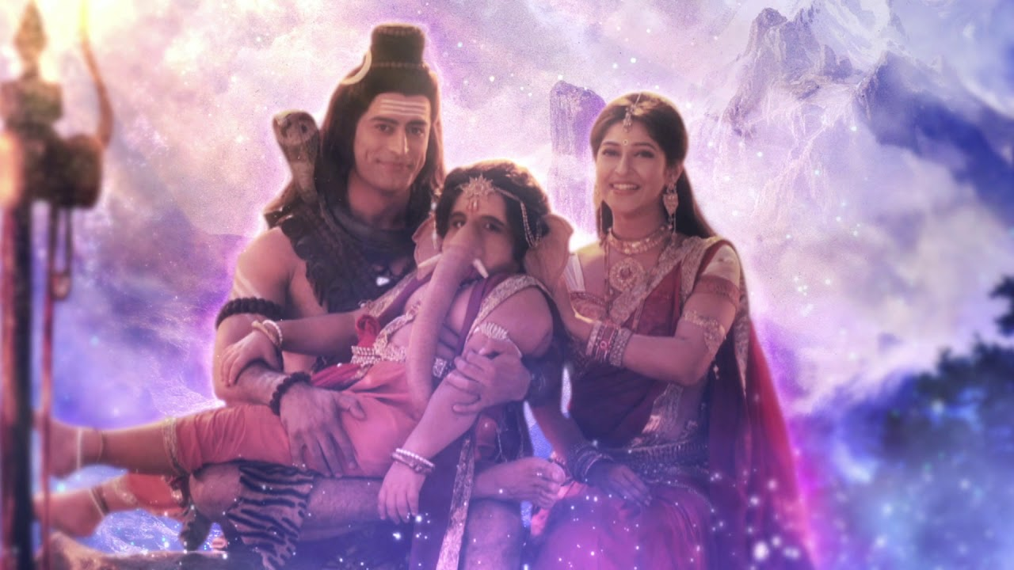

Slide 5
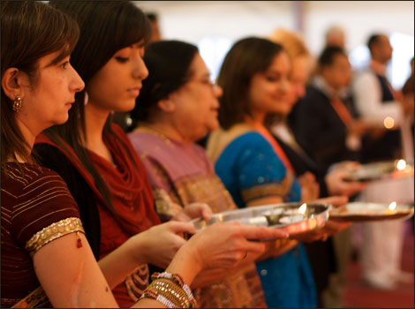
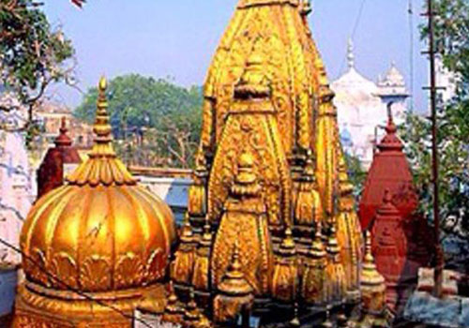
চিত্রে কি দেখতে পাচ্ছি ?
শিব পূজা করতে সবাই একত্রে যাচ্ছে।

Slide 6
শিখনফল
এই পাঠ শেষে শিক্ষার্থীরাঃ-
১। ব্রত পালনের নিয়মের ব্যাখ্যা করতে পারবে।
২। শিবচতুর্দশী ব্রত কী তা বলতে পারবে।
৩। শিব রাত্রির ব্রতকথা বর্ননা করতে পারবে।

Slide 7
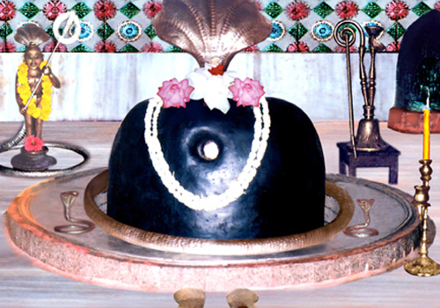
চিত্রে আমরা কি দেখতে পাচ্ছি ?

Slide 8
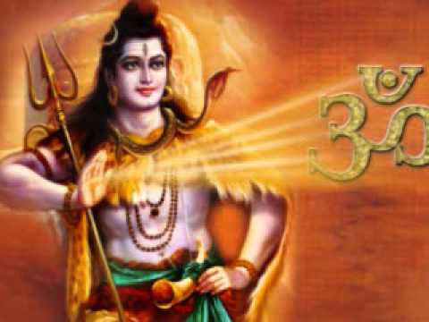
শিব ভক্তের বিল্ব পত্রের অঞ্জলিতে তুষ্ট হন।

Slide 9
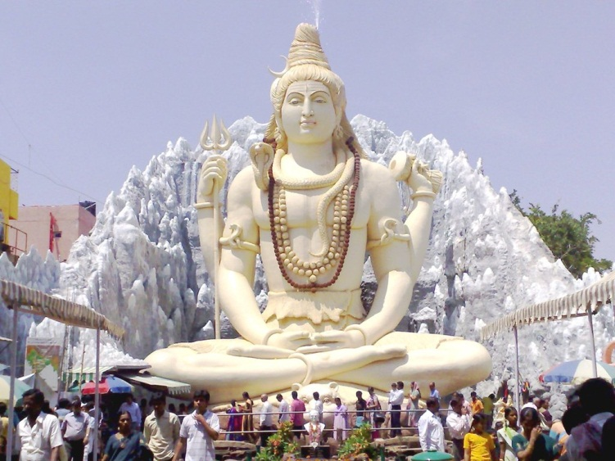
ফাল্গুন মাসের কৃষ্ণচতুর্দশীর রাত্রিতে শিবের আরাধনা করা হয়।

Slide 10
কাশীতে শিবের সবচেয়ে বড় মন্দির। উপরের চিত্রে আমরা দেখতে পাচ্ছি।

Slide 11
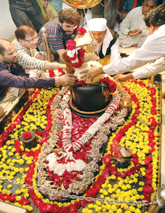
ব্রত পালনের কিছু নিয়ম আছে। সেদিন উপবাস থাকতে হয়। ব্রত কথা শুনতে হয়।

Slide 12
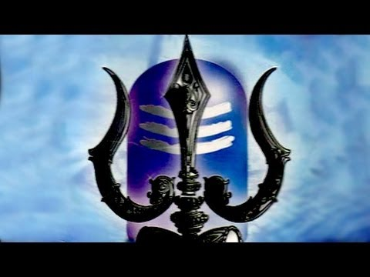
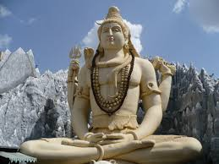
তিনি জগতের অন্যায় , অসুন্দর দূর করেন। শিবপুরানে শিবের কাহিনী বর্নিত আছে।

Slide 13
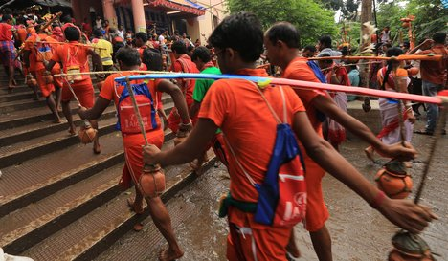
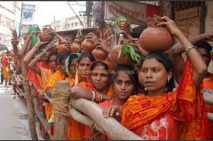
প্রাচীন কালে কাশীতে এক ব্যাধ সারারাত বনে ছিলেন। অনেক পাপ ছিলো তার । রাত্রে শিশির ভেজা বিল্বপত্র তার মাধ্যমে শিবের মাথায় পড়লে তিথি মাহাত্মে পুজা করা হলো ব্যাধের ।

Slide 14
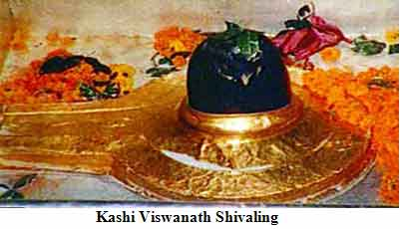
ভক্তেরা চার প্রহরে উঠে চার বার শিব পুজা করে রাত্রিতে। এর ফলে ভক্তরা পূণ্যবান হয়ে শিব ধাম প্রাপ্ত হয়। ব্যাধের ও তাই হয়েছিলো ।

Slide 15
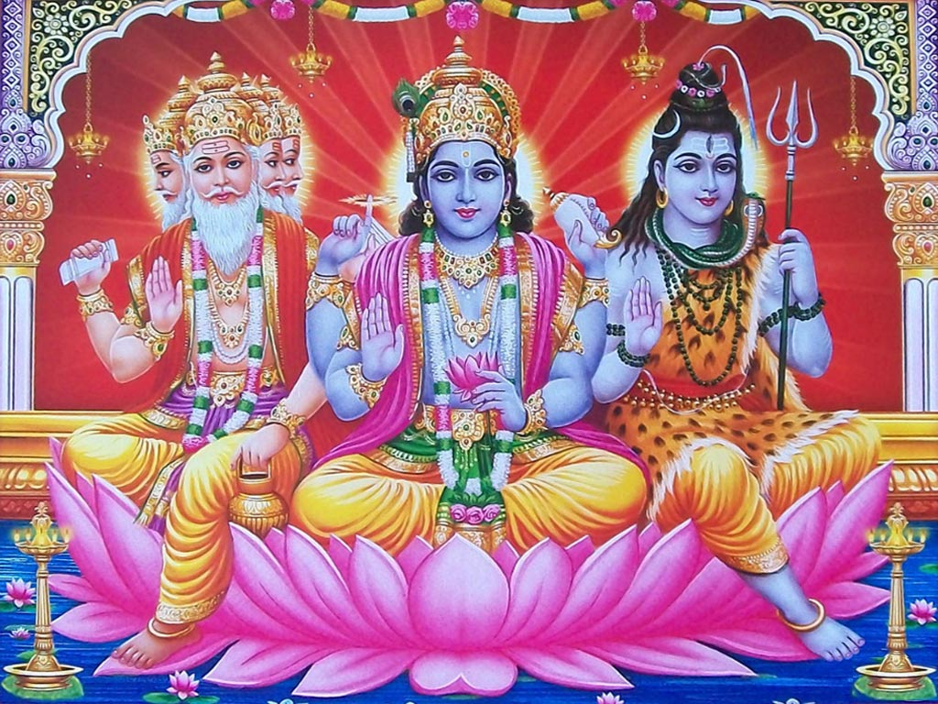
চিত্রে দেখতে পাচ্ছি ব্রহ্মা,বিষ্ণু ও শিব । শিব অসুন্দরকে ধ্বংস করেন।

Slide 16
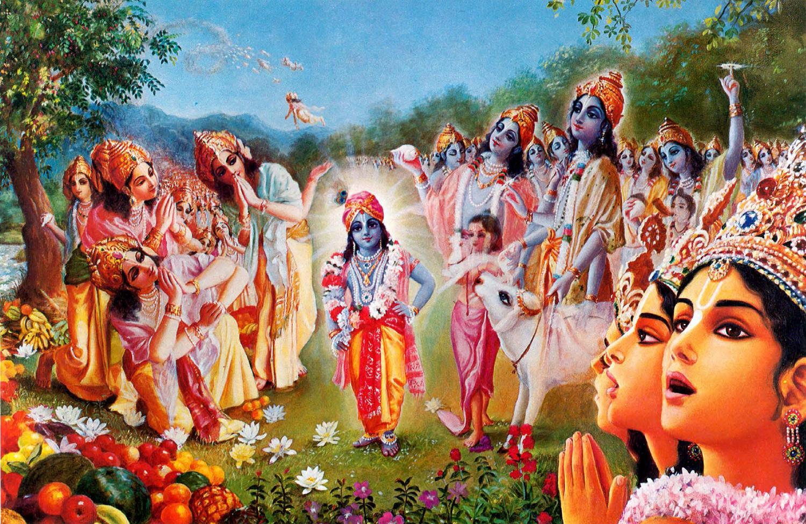
শিব পূজাতে সকল দেবতা দূর হতে সকল কিছু দেখেন। সব কিছু জগতের কল্যানের জন্য।

Slide 17
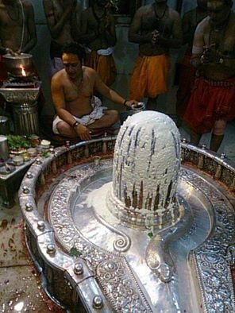
একক কাজ
শিব পূজায় কি কি উপকরন লাগে লেখ।

Slide 18
মূল্যায়ন
১। শিব রাত্রি পালনের যৌক্তিকতা ব্যখ্যা কর।
২। ব্রত পালনে করনীয় কি কি?
৩। শিব পুজার মূল উপকরন কী কী ?
৪। পাপী ব্যাধ কী ভাবে উদ্ধার হলো?

Slide 19
বাড়ির কাজ
শিব ব্রত পালনের উদ্দেশ্য কী ১০টি বাক্য লিখবে।

Slide 20
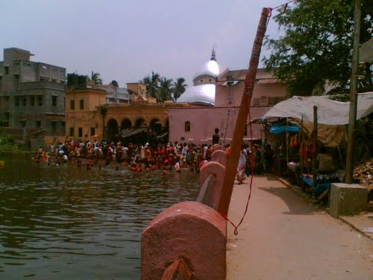
ক্লাসে সহযোগিতা করার জন্য তোমাদের ধন্যবাদ।

